Slide 1

第11课 就任北京大学校长之演说

Slide 2

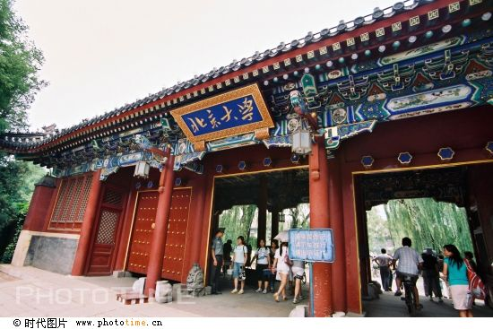
北京大学
。

Slide 3
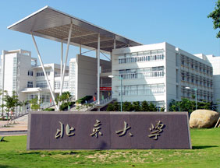

Slide 4
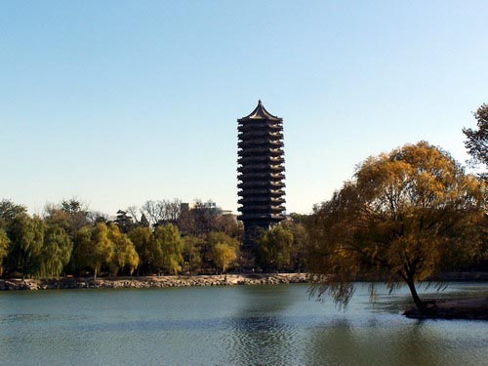
北京大学创办于1898年，初名京师大学堂，是中国第一所现代意义的大学。它是戊戌变法运动的产物，是维新派克服了顽固守旧势力的重重阻挠建立起来的高等学府。辛亥革命后，严复被任命为京师大学堂总监督，1912年5月改名北京大学，大学堂总监督改称大学校校长，各科的监督改称学长，原来附属的高等学堂亦改称为大学预科了。

Slide 5
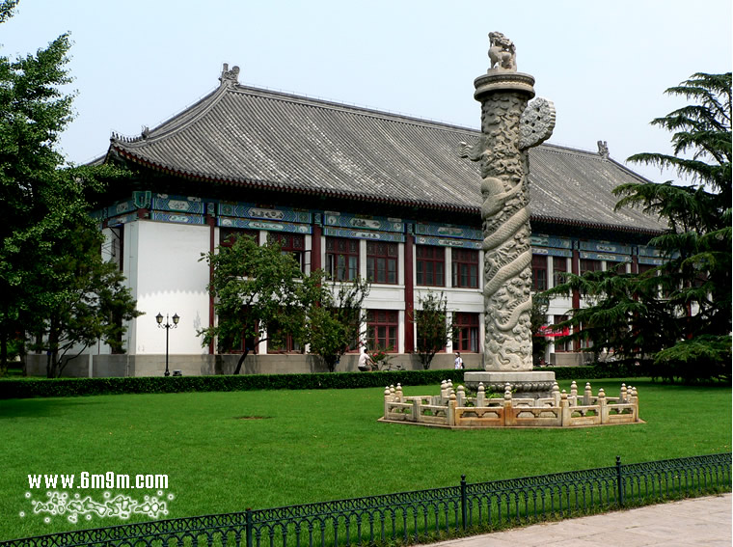
北大办公楼

Slide 6
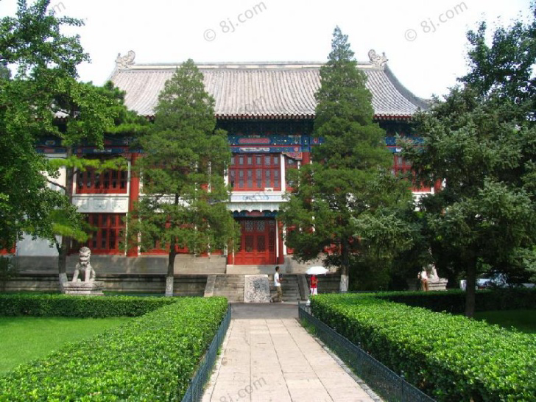

Slide 7
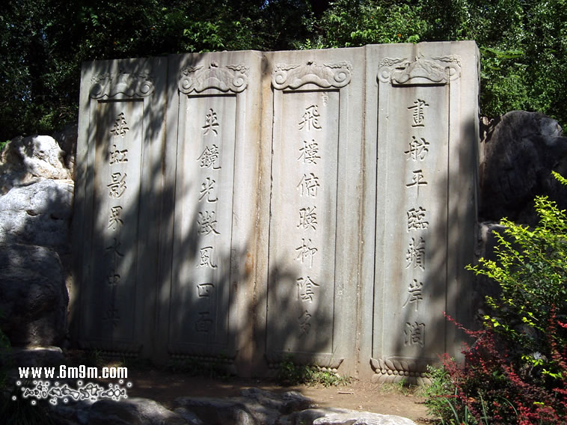

Slide 8
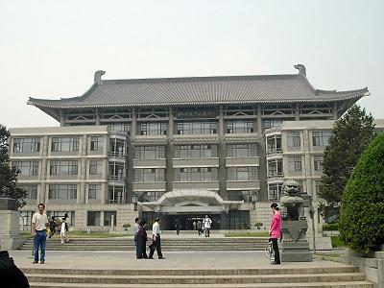
北大图书馆

Slide 9
北大的未名湖和博雅塔

Slide 10
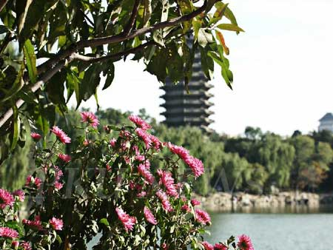

Slide 11
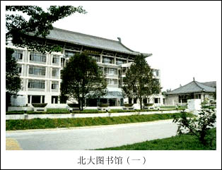
演讲辞的特点
1、语言口语化,多用短句
2、具有针对性、思想性和鼓动性
3 、观点鲜明,逻辑性强
4、运用多种修辞手法和表达技巧，增强说服力和感染力

Slide 12
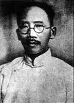
蔡元培（1868---1940），字鹤卿，号孑民，绍兴人。近代著名民主革命家、教育家、思想家。1898年戊戌变法失败后投身教育，1917年起任北大校长前后共11年。不拘一格，奠定了北大的学术地位，使其成为新文化运动的中心和五四运动的策源地。
学界泰斗，人世楷模
——毛泽东
从排满到抗日战争，先生之志在民族革命；
从五四到人权同盟，先生之行在民主自由。
——周恩来
蔡元培

Slide 13
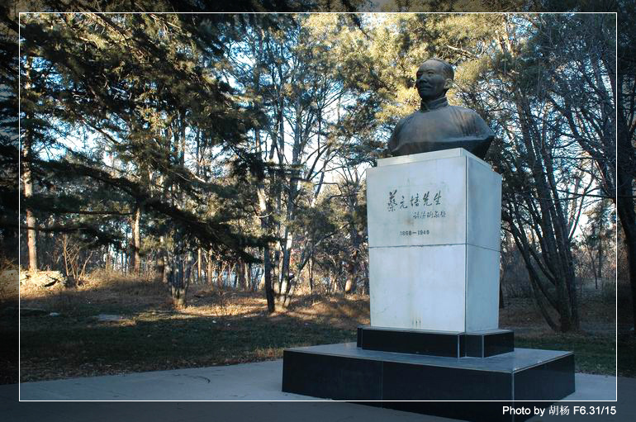
先生改变了北大,
北大影响了中国.
没有北大就没有五四，而没有蔡元培先生就没有北大。

Slide 14
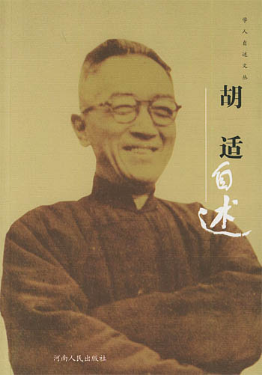
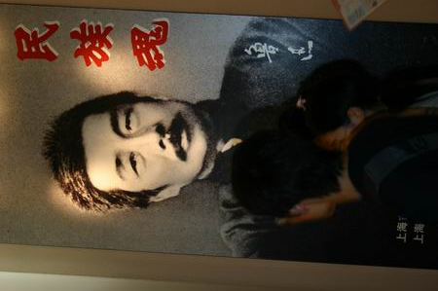
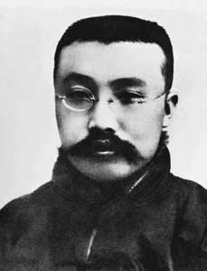
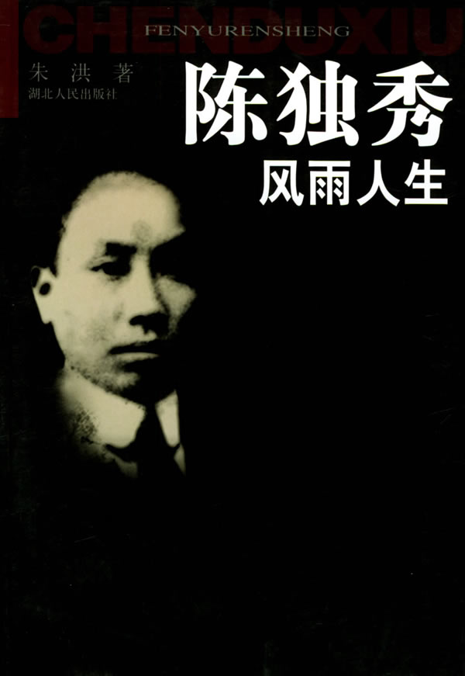
蔡元培的贡献就在于，他把陈腐的北大，变成了学术至上的真正大学。他提出“思想自由 兼容并包”的教育思想 ，延请陈独秀等大批新学人物和刘师培等旧学人士进入北大，并裁减了不称职的教员，清除了一大批腐朽守旧的人物。以坚决的气魄，采取一系列对症下药的措施，一步步地改造北大，使北大逐步显示出全新的风貌。不到两三年时间，北大便从一个培养官僚的腐朽机构一跃而成为全国进步青年仰慕的学府。

Slide 15

积累整合
干( )禄( ) 肄( )业
孜孜( ) 店肆( )
沦丧( ) 訾( )詈 ( )
冶( )游 塞责( )
会晤( ) 相勖( )
商榷( ) 切磋( )
砥( )砺( ) 鲜( )为人知
gàn
lù
yì
zīzī
sì
sàng
zǐ
lì
yě
sèzé
wù
xù
què
cuō
dǐ
lì
xiǎn

Slide 16

词义
肄业：①正在学校学习；②虽已离校，但并未学到规定毕业的年限或并未达到规定毕业的程度。
干禄：求功名利禄。
孜孜：勤勉不倦怠。
砥砺：磨炼。

Slide 17
訾詈：指责、诋毁。
长足：形容进展迅速。
弭谤：消除诋毁。弭，消除。
敷衍：这里指学习不认真。
营营：形容辛苦劳累。
切磋：切磋琢磨，比喻共同学习，互相研究讨论。
店肆：店铺。
视事：到职开始工作。
潜修：深入钻研。
裨：有益。
冶游：同“游冶”，四处游玩。
商榷：商讨。
提携：①领着孩子走路，比喻在事业上扶植后辈或后进之人。②携手，合作。

Slide 18
熟语集锦
诚布公：揭示内心的诚意，坦白无私，公正地谈出自开己的看法。
规行矩步：比喻举动合乎规矩，毫不苟且。也比喻墨守成规，不知变通。
刮目相见：比喻另眼看待。
时阅数载：时间经过几年。阅，经过。
道义相勖：道义上的互相勉励。
终南捷径：比喻求官最近便的门路，也比喻达到目的的便捷途径。
以身作则：用自己的行动做榜样。
无动于衷：心里一点也不受感动，一点也不动心。

Slide 19
身为北大校长的蔡元培由此对青年学子提出了哪些殷切的希望？
整体感知

Slide 20
结构与观点
第一部分（1段）：
第二部分（2－4段）：
第三部分（5段）：
① 改良讲义，
② 添购书籍，
回顾与北大的渊源
三点希望
①抱定宗旨，
端正学风
②砥砺德行，
改良社会
③敬爱师友，
改善校风
两个计划
能裨实用
旁稽博采

Slide 21
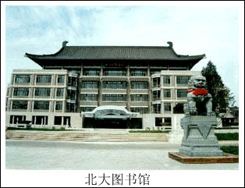
抱定宗旨
①大学性质：
②多年弊端：
皆有做官发财思想。
毕业预科者，多入法科。
对于教员，则不问其学问之
浅深，惟问其官阶之大小。
③提出要求：
抱定宗旨，为求学而来。
大学者，研究高深学问者也。

Slide 22
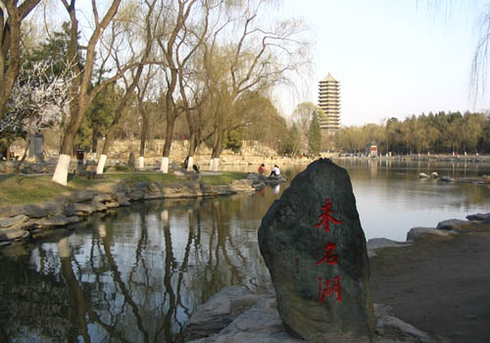
④正反对比论证：
求学者：爱惜光阴，
孜孜求学，
造诣容有底止。
求官者：放荡冶游，
敷衍塞责，
学问毫无，
误己误人误国
⑤结论：
宗旨不可以不正大。

Slide 23
蔡元培先生是针对当时怎样的社会现实提出以上三点要求的？（筛选出文中相关信息）
(1)外人每指摘本校之腐败……盖为将来毕业有人提携也。
(2)平时则放荡冶游，……岂非与求学初衷大相背驰乎？
(3)方今风俗日偷，道德沦丧，……鲜不为流俗所染。
针对性-----切中时弊

Slide 24
文章特点
（内容）
1.富有针对性和现实意义。
（结构）
2.思路清晰，逻辑严谨。
3.用浅易的文言文与口语
揉和而成, 简洁凝练中
透出文言文特有的古朴
典雅，又有口语的明快易懂。
（语言）

Slide 25


